Slide 1

CONTROL 概要

Slide 2

方法论
Define
Measure
Analyze
Improve
Control
  Control 概要
  防止失误法
  管理图概念和解释方法
  计量型管理图
  计数型管理图
  课题的资料化

Slide 3
什么叫Control阶段?
实施Process最佳化后为了持续地维持管理，因此具备保证体系
管理System来观察Process的阶段。
为了品质向上和稳定化
● 重要输出变量的管理
● 计划并执行重要输入变量管理的阶段。
在CONTROL阶段，有必要确认Project Team被解散后对X因子
设定的确切范围是否每天都能运营。
有必要维持Project推进后的成果。

Slide 4
Control 阶段战略
❑ 利用确切的管理技法，管理 Vital Few Xs的变动。
→ 防止失误技法，管理图等
❑ Documentation
● 作成管理计划书(Control Plan)
● SOP 制 / 修订
❑ 确认Project Y的工程能力，评价改善目标是否达成。
❑ 树立为持续改善Process的管理计划。

Slide 5
Process 管理计划模型
Y Monitoring Feedback
Process
Method
Manpower
Machine
x₁ x₂ x₃
x₁ x₂ x₃
x₁ x₂ x₃
输入
输出
Process Y
(输出变量)
x₁ x₂ x₃
x₁ x₂ x₃
x₁ x₂ x₃
x₁ x₂ x₃
Information
Material
Measurement
Environment
X Monitoring Feedback(可能的时候都对 Xs实施显示。)
“ 不要靠制品性格相关的结果，而集中Process自体。”

Slide 6
Feedback Loop
Feedback Loop
品质管理靠 Feedback Loop完成。
Feedback Loop阶段
1) 设定品质管理对象及目标
2) 测定根据Sensor的对象
3) 测定成果与标准比较
4) 调整Process
5) 变化的Process确认检定
1
2
测定实际
成果
与标准
比较
1
原有的
标准
OK
3
NG
4
5
解决问题
发现问题
诊断原因
消除原因

Slide 7
管理计划书
管理计划书(Control Plan)
  管理计划书作成理由
  Feedback Loop与多种业务有关联，因此要提示“谁对品质负责
  任?”
  这个提问找出答案的合理方法。为对此得出答案，明确谁做议事
  决定、采取措施，从而持续地维持管理品质。
  管理计划书内容
管理对象、管理目标、测定单位、 Sensor形态、测定频度、
样品大小、议事决定基准、对议事决定的责任、措施事项等。

Slide 8
管理计划书要素
管理计划书的管理项目从哪来?
  DMA 阶段分析----- Process Map, C-E Diagram
  Vital Few Xs -----主要 Process 确切的公差与有管理界限的
  Input/Output 变量, 目标, Spec
  改善活动 -------- DOE留意因子,重要的杂音变量(非控制Input)
  SOP, 教育资料, SPC资料等。
  短期&长期工程能力分析结果
  测定System分析 --- 保证要求事项, Sampling & 检查计划
管理方法、工具及System
  管理图
  自动Process管理
  Check List
  防止失误System
  标准作业步骤 (SOP)

Slide 9
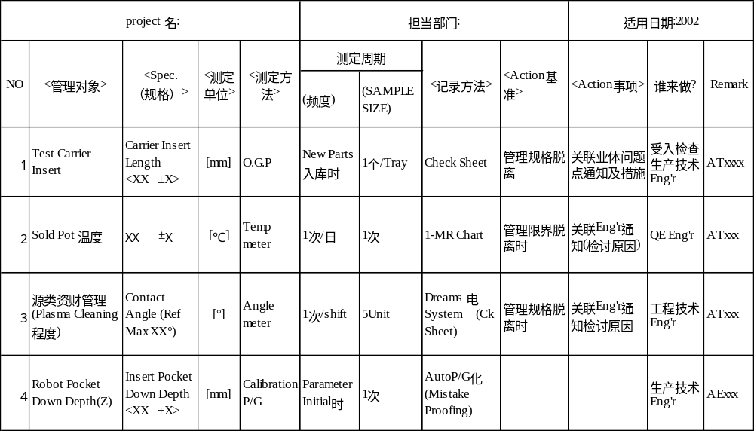
管理计划书
❑ 管理计划书按如下形态作成。
(作成例)

Slide 10
Process管理计划整理
检讨管理计划，确认如下事项。
  重大管理项目是否全部选定。
  管理项目的管理目标与制品目标(规格)之间的一贯性。
  管理计划能否在短时间内把工程转为管理状态。
  测定的频度与样品大小的确切性与否。
  措施的基准与实施措施的确切性与否。
  管理计划是否最大限度活用,是否自主管理和自主检讨。
好的管理计划
  自主管理(Self-Control)
  Feedback Loop(Short)
  选定正确的管理项目。

Slide 11

Control阶段使用的主要工具
❑ 防止失误法(Mistake-Proofing)
❑ 管理图
● 计量型管理图
- X bar R, X bar S, I-MR
● 计数型管量图
- NP, P, C, U
有好多管理图

Slide 12
管理的工具选定顺序图
以防止失误装置消除缺陷可能
是
失误防止
失误装置
不是
DATA 量少
是
Short Run SPC Z-等
不是
追迹 System
Input
Output 或
Input
Output
改善或
继续/终止?
继续终止
改善
自动
手动
连续型
DATA 类型
事前管理
Process是否
被管理吗?
I-MR管理图
离散型
测定每单位一个以上的缺陷
Project
最终阶段
不是
是
是
不是
不良率
缺陷/单位
过去比现在
重要吗?
Subgroup size为 5 以上吗?
Sample size 为固定?
Sample size 为固定?
是
不是
是
不是
是
不是
是
不是
CUSUM管理图
EWMA管理图
X bar s管理图
X bar R管理图
NP
管理图
P
管理图
C
管理图
U
管理图

